Slide 1
DeepRMSA

Slide 2
第一段落(introduction background)
有鑑於現今 彈性光網路 (Elastic Optical Networking, EON) 相比傳統 固定網格波分多工 (Wavelength Division Multiplexing, WDM)，能透過組合更細粒度的副載波靈活建立可變頻寬通道，並依據光路的 傳輸品質 (Quality of Transmission, QoT) 動態調整調變格式，因此已成為新一代 骨幹網路 (backbone network) 最具前景的技術之一。
早期研究多以 整數線性規劃 (Integer Linear Programming, ILP) 模型解決 路由、調變與頻譜分配 (Routing, Modulation, and Spectrum Assignment, RMSA) 問題，雖然能得到最優解，但由於 RMSA 屬於 NP-hard，因此 ILP 無法處理大規模網路。針對動態 RMSA，光路需求的隨機到達與釋放，加上未來流量的不確定性，會導致網路狀態劇烈波動，且多依靠經驗法法則,使得依靠當前狀態的傳統演算法難以維持效能。因此，更適合引入 深度強化學習 (Deep Reinforcement Learning, DRL)，透過 深度神經網路 (Deep Neural Network, DNN) 對 RMSA 策略進行參數化學習，逐步演化出能隨時間調整的最佳化策略。
Modulation:把數位訊號轉成光纖傳輸的波形
Backbone:承載大量跨區域流量的主幹網路

Slide 3
RMSA研究​
目標：在給定流量需求下，最小化所需最大頻譜資源
Balanced Load Spectrum Allocation
Shortest Path with Maximum Spectrum Reuse
目標 : 決定光路需求服務順序
擬退火法 (Simulated Annealing)
K-Shortest Path + First-Fit (KSP-FF)
目標 : 減輕頻譜碎片化
Fragmentation-aware RMSA Algorithm
目標：實現狀態感知的動態 RMSA
Muti-path routing

Slide 4

第二段落(formulation)
設 G(V,E,F)為一個 EON(彈性光網) 拓樸，其中 V 與 E分別表示節點與光纖鏈路的集合
S
S
其中b為GB/s為頻寬需求, 為服務時長,o,d則分別位來源與到達節點
​在假設前提EON沒有頻譜轉換能力情況下, 需計算端到端路徑 ,選擇合適m以確保Qot,並對其不同光纖上的頻譜(因為中繼節點不具備 spectrum convertervt,需確認path皆使用同一條slot)
靜態與動態RMSA:靜態需一次性批次配置滿足容量約束,最小化頻譜總使用量,而動態則是在到達時須立即配置,最小化長期阻塞率
為一個頻譜槽FS(frequency slot)12.5GHz能承受的BPSK傳輸速率 其中grid為frequency grid,m則是調變速率
n為頻譜槽數量 //補充 Qot可能是追求低的ber..

Slide 5
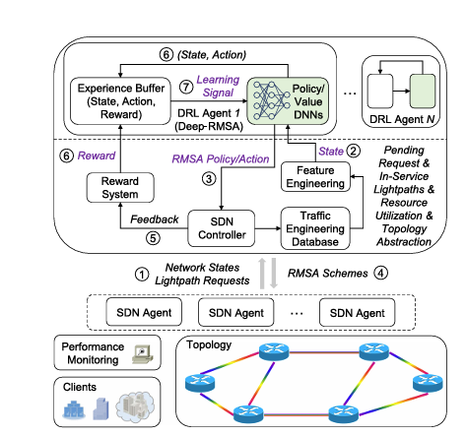
第三段落(operation principle for Deep RMSA)
採用SDN(software-Defined Networking)架構 遠端控制器會跟本地SDN agent互動 ->當收到光路需求Rt 控制器會提取網路關鍵狀態資訊(光路,資源利用率等等,topology)並下發RMSA配置方案
step1-2收到光路需求Rt,,SDN控制器從流量工程資料庫檢索網路狀態資訊等等,並調用特徵工程模組為DeepRMSA生成定製化的狀態資料st
step3-4 DeepRMSA的DNN接收st,,,輸出一個RMSA策略XXXXXX給給SDN控制器,而控制器再根據機率XX選擇一個動作at,,並嘗試設置對應光路
//補充說明//
A是針對Rt之RMSA方案的集合(路徑選擇,頻譜槽選擇.)
C是DNN參數集合(權重weight矩陣,偏移bias等等)
PI 則為A上的機率分布(對所有候選動作的一個策略函數)

Slide 6






第三段落(operation principle for Deep RMSA)
step5-6 每次為當前請求執行 RMSA 後會產生即時獎勵 $r_{t}$。將 $\left(s_{t} , a_{t} , r_{t} , ,V\left(s_{t}\right)\right)$依序存入 episode buffer $Λ$。
//N為更新視窗//
//V為價值對st之估計值
為策略損失(動作機率)
為價值損失(學習好壞)
//補充說明//

Slide 7
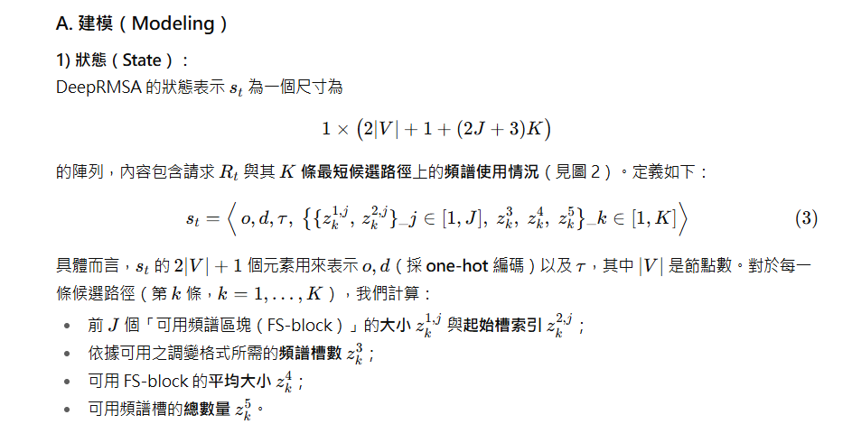
第四段落(MODELING AND MECHANISM)A.
FS(frequency slot)頻譜槽
//補充說明//
V為節點數,有o與d,共2V,而 為1,2J+3則分別是大小與索引(J個block),去乘上共k條路徑
另外FS好處是比波長更細不會有小流量占用大資源問題,而採用one-hot可以避免被誤解為數值大小及固定長度

Slide 8

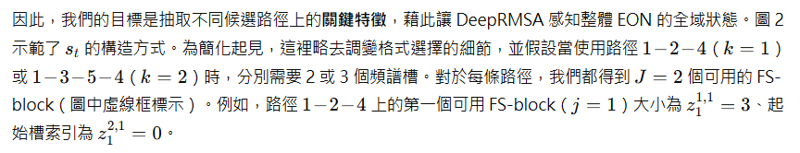
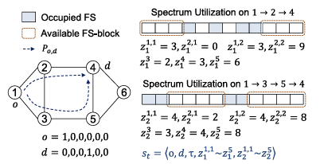
//補充說明//
右圖指出第一個block
=> j=1,大小為3,從0出發
=> j=2,大小為3,從9出發
而共有2個FS-block,平均為3個FS,總數為6
而K為一開始設定好的參數(eg.K=5),可能由KSP等等
方法去決定(o,d)候選路徑集合
是候選路徑數目

Slide 9
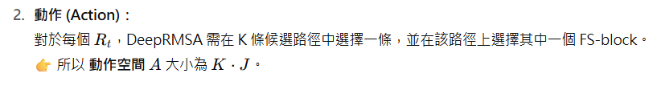

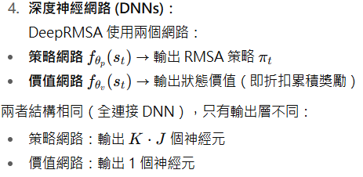
//補充說明//
為正負會正相關影響該動作的機率
策略網路輸出所有動作機率分布
(K候選路徑,J個FS-block)
價值網路為一個純量(scalar)值=>表達折扣累積獎勵的期望值,幫助評估動作好壞

Slide 10

四段落(MODELING AND MECHANISM)B.
Deep-RMSA:
用Asynchronous Advantage Actor-Critic(A3C)方式做訓練演算法
A3C用多個平行的actor-learner（演員學習器，DRL agent 的子執行緒,這些 actor-learner 非同步地維護一組全域的 DNN 參數
//補充說明//
前者為梯度中的 ,其更新方式為減掉各自loss之偏微分
DeepRMSA-EP:
定義一個 episode 為 N 個 lightpath 請求的服務過程，並令 N 等於訓練 batch size
在此情況下，episode 即定義了 DRL 任務的最佳化範圍，這樣就不需要去估計未知的 st+1的值
我們將這種基於 episode 的訓練機制稱為 DeepRMSA-EP
//補充說明//
因為無法預估任務會從哪發起需求不好預測狀態

Slide 11
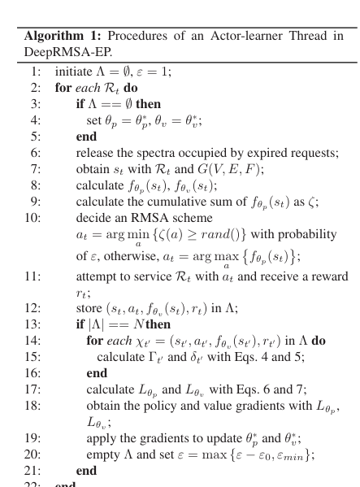
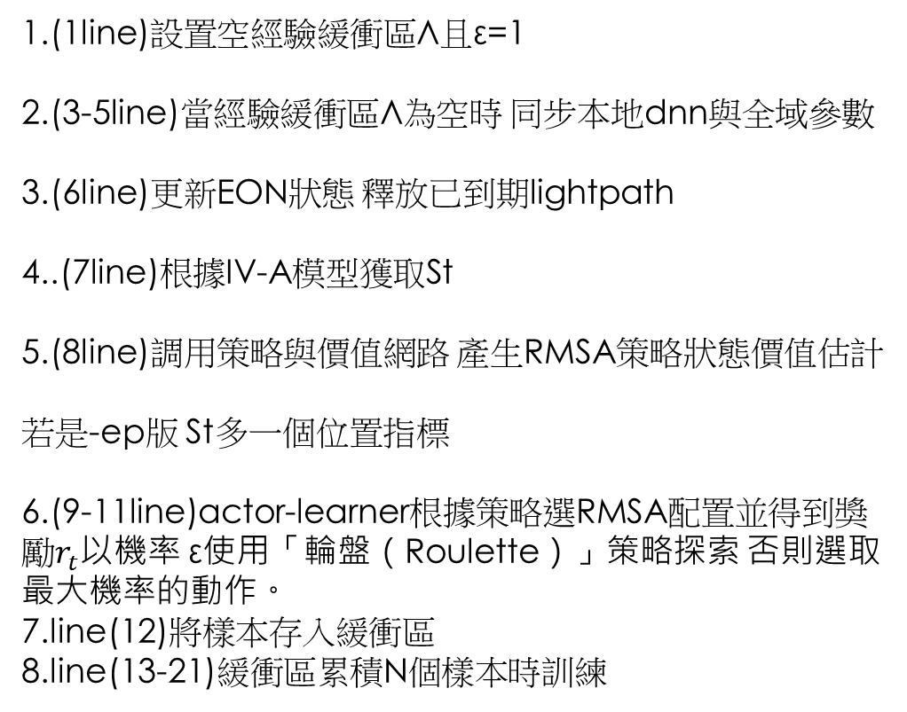
演算法Deep-RMSA-EP的actor-learner執行過程
1.(1line)設置空經驗緩衝區Λ且ε=1
2.(3-5line)當經驗緩衝區Λ為空時 同步本地dnn與全域參數
3.(6line)更新EON狀態 釋放已到期lightpath
4..(7line)根據IV-A模型獲取St
5.(8line)調用策略與價值網路 產生RMSA策略狀態價值估計
若是-ep版 St多一個位置指標
6.(9-11line)actor-learner根據策略選RMSA配置並得到獎勵$r_{t}$以機率 ε使用「輪盤（Roulette）」策略探索 否則選取最大機率的動作。
7.line(12)將樣本存入緩衝區
8.line(13-21)緩衝區累積N個樣本時訓練

Slide 12
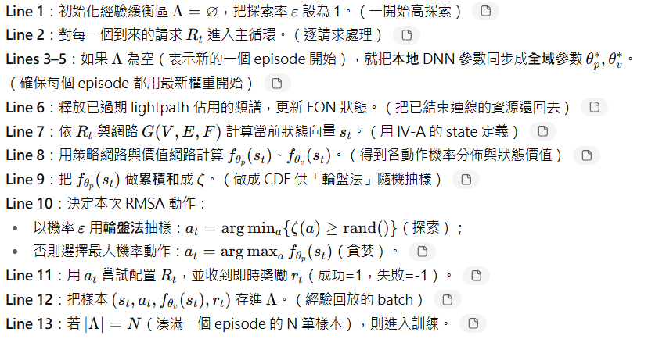
詳細演算流程

Slide 13
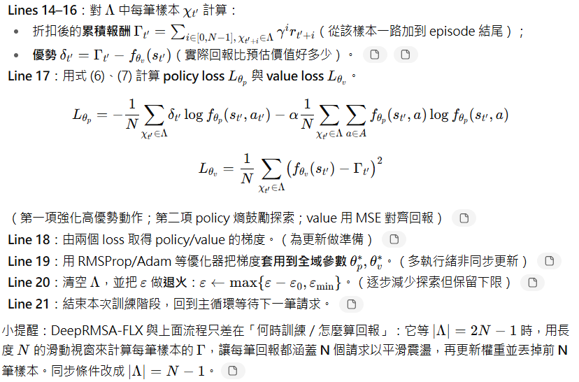

Slide 14
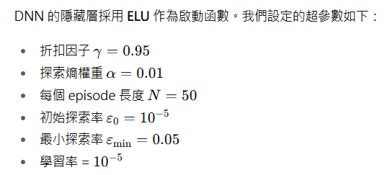
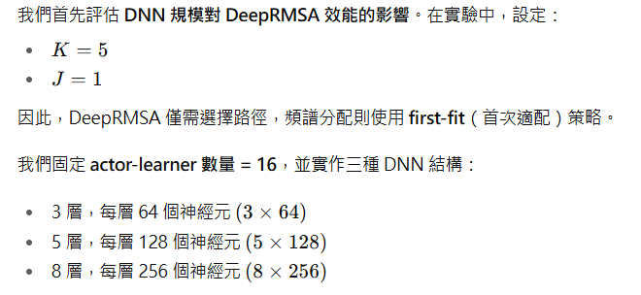
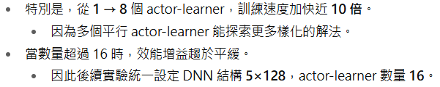
五段落 Simulation Setup
使用 14 節點的 NSFNET 拓撲（如圖 4 所示），假設每條光纖鏈路可容納 100 個頻譜槽 (FSs)。
動態的 lightpath 請求依據 Poisson 過程 生成，且遵循均勻流量分佈：
平均到達率 = 10
平均服務持續時間 = 25（時間單位）
每個請求的帶寬需求均勻分佈於 25–100 Gb/s 之間。
actor-learner 數量（1、8、16)差別
越多神經元越快收斂 但256會overfitting
K,J則是都=1會使其變成最短路徑+first-fit演算
而K=1,3,5時增加J(給更多SPECTRUM BLOCK)
並無提升效能,且學習難,頻譜碎片化更嚴重

Slide 15

⼀、符號與系統假設
1. 網路與資源模型
網路拓撲：
G =(V,E,Λ)
V：節點集合（如 ROADM、資料中心）
E：光纖路集合 Λ=1,2,...,|Λ|
Λ=1,2,...,|Λ|：每條鏈路上可用波長集合
單波長容量：
$C_{λ}$ ：單一波長可提供的資料傳輸速率 (Gb/s)
波長佔用狀態：
e : 邊，一條光纖路
λ：波長
$f_{e,λ}$(t) =1 → 時刻t時,波長 λ 在邊 e 已被佔用
$f_{e,λ}$(t) =0 → 時刻t時,波長 λ 在邊 e 未被佔用

Slide 16

2. 請求模型
每個時間步 t，有⼀個任務請求：
$R_{t}$= ($o_{t}$,$d_{t}$,$b_{t}$,$τ_{t}$, $F_{t}$, $M_{t}$, $p_{t}$) : t時刻的需求向量
$o_{t}$：來源節點
${ d}_{t}$：目的節點
${ b}_{t}$：需求頻寬 (Gb/s)
${ τ}_{t}$：服務時間 (sec)
${ F}_{t}$：算力需求 (FLOPS)
$M_{t}$：記憶體需求 (MB/GB)
$p_{t}$：任務優先級

Slide 17
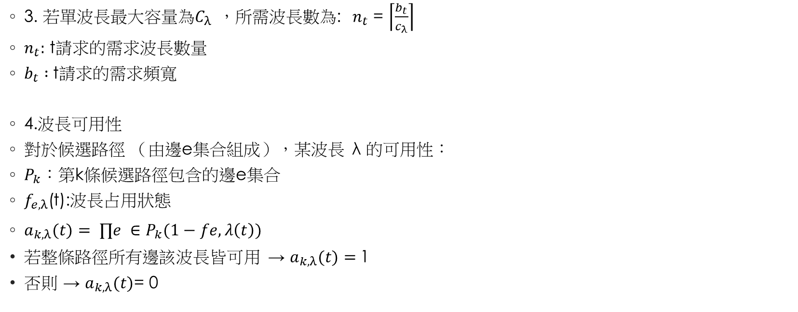
3. 若單波長最大容量為$C_{λ}$ ，所需波長數為: $n_{t}$ = $\left\lceil \frac{b_{t}}{c_{λ}}\right\rceil$
$n_{t}:$ t請求的需求波長數量
$b_{t} :$t請求的需求頻寬
4.波長可用性
對於候選路徑 （由邊e集合組成），某波長 λ 的可用性：
$P_{k}$：第k條候選路徑包含的邊e集合
$f_{e,λ}$(t):波長占用狀態
$a_{k,λ}(t)= ∏e ∈P_{k}(1−fe,λ\left(t\right))$
若整條路徑所有邊該波長皆可用 → $a_{k,λ}(t)=$1
否則 → $a_{k,λ}(t)$= 0

Slide 18

狀態 (State) $s_{t}$
請求層特徵 $u_{t}$ = ($o_{t}$,$d_{t}$,$b_{t}$,$τ_{t}$, $F_{t}$, $M_{t}$, $p_{t}$)
$u_{t}$ ：時間t的⽤⼾請求特徵向量
2. 路徑層特徵 (每條候選路徑 ) $P_{k}$
$z_{k}^{1}(t)$： 第1種路徑特徵，可⽤波長總數
$z_{k}^{2}(t)$：第2種路徑特徵，最⼤連續可⽤波長數
$z_{k}^{3}(t)$：第3種路徑特徵，可⾏性指⽰
$z_{k}^{4}(t)$：第4種路徑特徵，路徑延遲
$z_{k}^{5}(t)$：第5種路徑特徵，可⽤算⼒比例
$a_{k,λ}(t)$：路徑k上波長λ的可⽤性

Slide 19
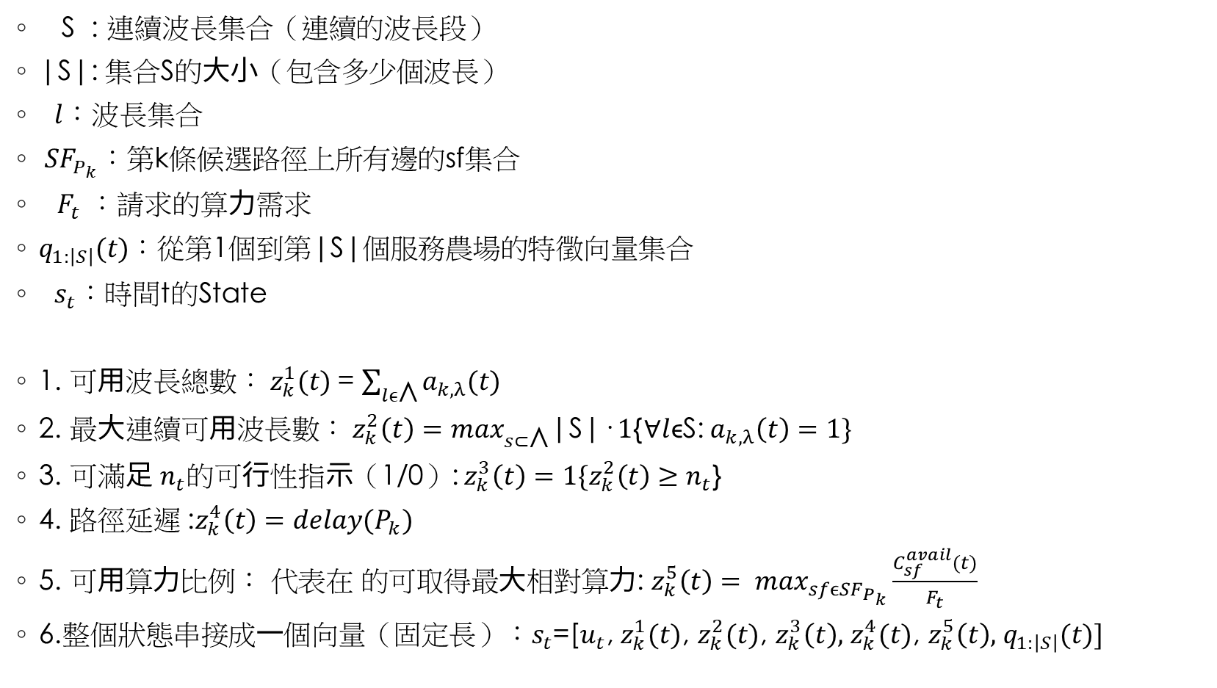
S : 連續波長集合（連續的波長段）
|S|: 集合S的⼤⼩（包含多少個波長）
$l$：波長集合
${ SF}_{P_{k}}$：第k條候選路徑上所有邊的sf集合
${ F}_{t}$ ：請求的算⼒需求
$q_{1:\left|S\right|}(t)$：從第1個到第|S|個服務農場的特徵向量集合
$s_{t}$：時間t的State
1. 可⽤波長總數： $z_{k}^{1}(t)$= $\sum_{lϵ\text{Λ}}{a_{k,λ}(t)}$
2. 最⼤連續可⽤波長數： $z_{k}^{2}\left(t\right)=$ $\max_{s⊂\text{Λ}}$|S|· $1${∀$l$ϵS: $a_{k,λ}\left(t\right)=1\}$
3. 可滿⾜ $n_{t}$的可⾏性指⽰（1/0）: $z_{k}^{3}\left(t\right)=1\{z_{k}^{2}\left(t\right)≥n_{t}$}
4. 路徑延遲 :$z_{k}^{4}\left(t\right)=delay(P_{k})$
5. ${\text{可⽤算⼒比例}\text{： }\text{代表在 的可取得最⼤相對算⼒}\text{: }z}_{k}^{5}\left(t\right)= \max_{sfϵ{SF}_{P_{k}}}\frac{C_{sf}^{avail}(t)}{F_{t}}$
6.${\text{整個狀態串接成⼀個向量}\text{（}\text{固定長}\text{）：}s}_{t}$=[$u_{t}$, $z_{k}^{1}(t)$, $z_{k}^{2}(t)$, $z_{k}^{3}\left(t\right),$ $z_{k}^{4}(t)$, $z_{k}^{5}\left(t\right),$ $q_{1:\left|S\right|}(t)]$

Slide 20
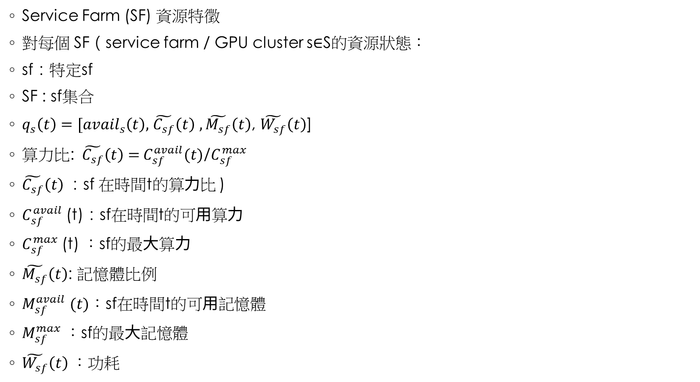
Service Farm (SF) 資源特徵
對每個 SF（service farm / GPU cluster s∈S的資源狀態：
sf：特定sf
SF : sf集合
$q_{s}\left(t\right)=[{avail}_{s}\left(t\right),$ $\tilde{C_{sf}}\left(t\right)$ $,\tilde{M_{sf}}\left(t\right)$, $\tilde{W_{sf}}\left(t\right)$]
算力比:$\tilde{C_{sf}}\left(t\right)=$ $C_{sf}^{avail}(t)$/$C_{sf}^{max}$
$\tilde{C_{sf}}\left(t\right)$：sf 在時間t的算⼒比 )
$C_{sf}^{avail}$(t)：sf在時間t的可⽤算⼒
$C_{sf}^{max}$(t) ：sf的最⼤算⼒
$\tilde{M_{sf}}\left(t\right)$: 記憶體比例
$M_{sf}^{avail} (t)$：sf在時間t的可⽤記憶體
$M_{sf}^{max}$：sf的最⼤記憶體
$\tilde{W_{sf}}\left(t\right)$：功耗

Slide 21
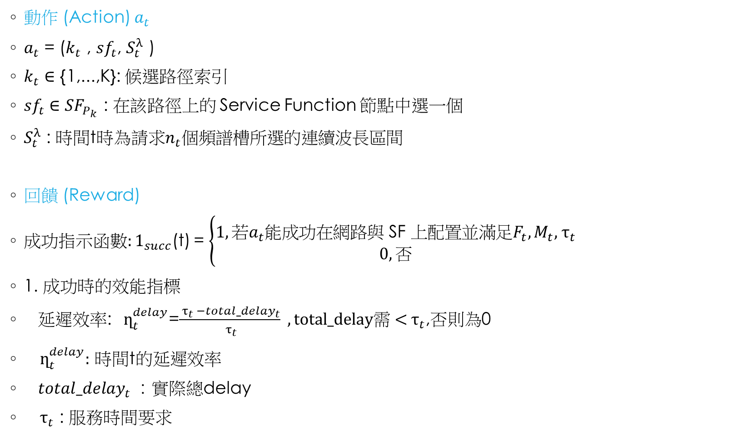
動作 (Action) $a_{t}$
$a_{t}$ = ($k_{t}$ , ${sf}_{t}$, $S_{t}^{λ}$ )
$k_{t}$ ∈ {1,...,K}: 候選路徑索引
${sf}_{t}$ ∈ ${SF}_{P_{k}}$ : 在該路徑上的 Service Function 節點中選一個
$S_{t}^{λ}$ : 時間t時為請求$n_{t}$個頻譜槽所選的連續波長區間
回饋 (Reward)
成功指示函數$:1_{succ}$(t) = $\left\{\begin{aligned}1,\text{若}a_{t}\text{能成功在網路與 }\text{SF} \text{上配置並滿}足F_{t},M_{t},{ τ}_{t} \\ 0,否\end{aligned}\right.$
1. 成功時的效能指標
延遲效率:${ ղ}_{t}^{delay}$=$\frac{{ τ}_{t} −total_{delay}_{t}}{{ τ}_{t}} ,total_delay需<{ τ}_{t}$,否則為0
${ ղ}_{t}^{delay}:$ 時間t的延遲效率
$total_{delay}_{t}$：實際總delay
${ τ}_{t}$ : 服務時間要求

Slide 22
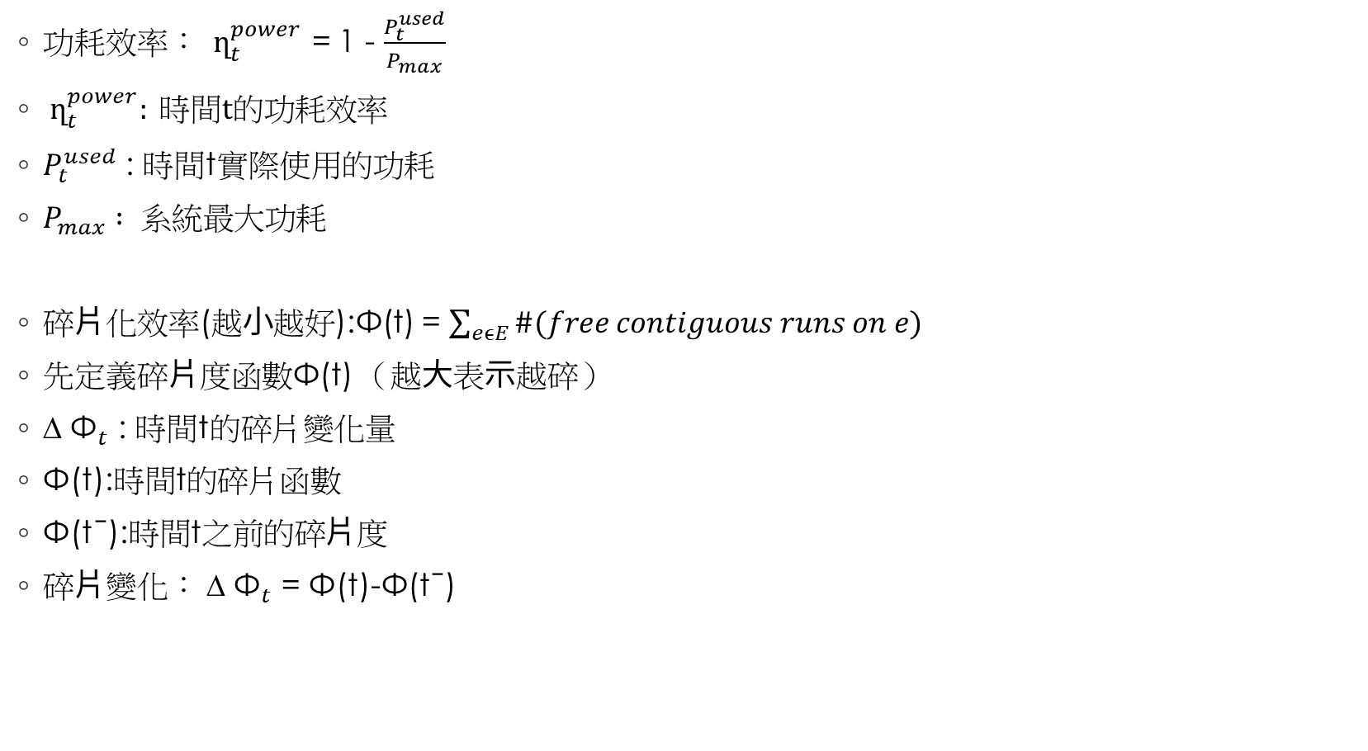
功耗效率： ${ ղ}_{t}^{power}$ = 1 - $\frac{P_{t}^{used}}{P_{max}}$
${ ղ}_{t}^{power}: 時間t的功耗效率$
$P_{t}^{used}$ : 時間t實際使用的功耗
$P_{max} : 系統最大功耗$
碎⽚化效率(越⼩越好):Φ(t) = $\sum_{eϵE}{\#(free contiguous runs on e)}$
先定義碎⽚度函數Φ(t) （越⼤表⽰越碎）
∆ ${\text{Φ}}_{t}$ : 時間t的碎片變化量
Φ(t):時間t的碎片函數
Φ(tˉ):時間t之前的碎⽚度
碎⽚變化： ∆ ${\text{Φ}}_{t}$ = Φ(t)-Φ(tˉ)

Slide 23
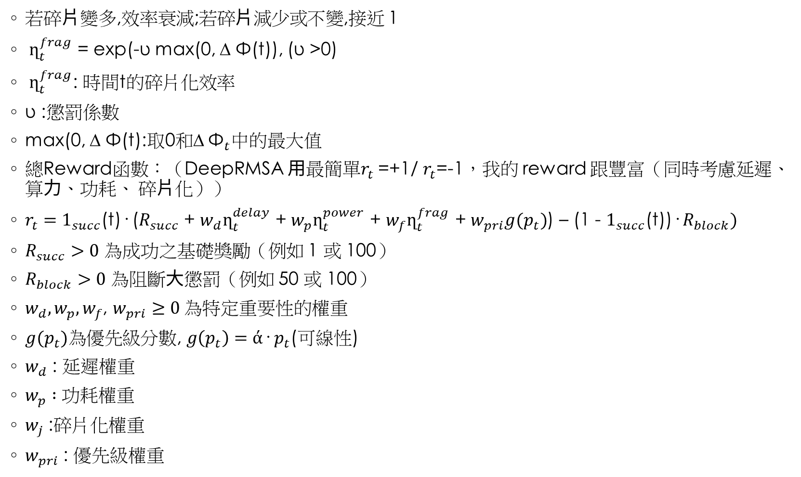
若碎⽚變多,效率衰減;若碎⽚減少或不變,接近 1
${ ղ}_{t}^{frag}$ = exp(-υ max(0, ∆ Φ(t)), (υ >0)
${ ղ}_{t}^{frag}$: 時間t的碎片化效率
υ :懲罰係數
max(0, ∆ Φ(t):取0和∆ ${\text{Φ}}_{t}$中的最大值
總Reward函數：（DeepRMSA ⽤最簡單$r_{t}$ =+1/ $r_{t}$=-1，我的 reward 跟豐富（同時考慮延遲、算⼒、功耗、 碎⽚化））
$r_{t}=$ $1_{succ}$(t)· ($R_{succ}$ + $w_{d}ղ_{t}^{delay}$ + $w_{p}ղ_{t}^{power}$ + $w_{f}ղ_{t}^{frag}$ + $w_{pri}g(p_{t})$) – (1 - $1_{succ}$(t))· $R_{block})$
$R_{succ}>0$ 為成功之基礎獎勵（例如 1 或 100）
$R_{block}>0$ 為阻斷⼤懲罰（例如 50 或 100）
$w_{d},w_{p},w_{f}$, $w_{pri}≥0$為特定重要性的權重
$g(p_{t})為優先級$分數, $g\left(p_{t}\right)=ά$· $p_{t}$(可線性)
$w_{d}$ : 延遲權重
$w_{p} :$ 功耗權重
$w_{j}$ :碎片化權重
$w_{pri}$: 優先級權重

Slide 24
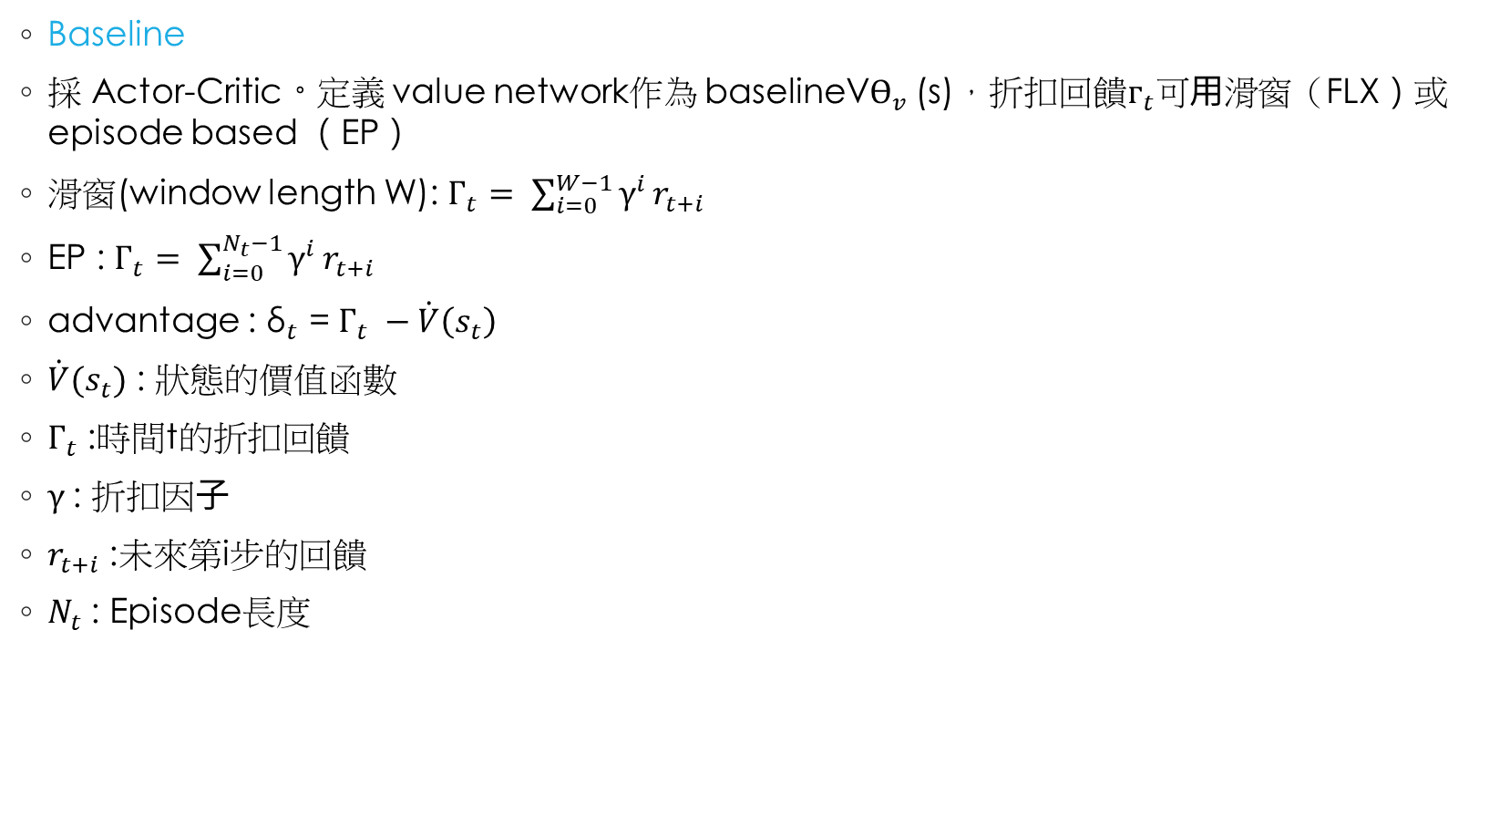
Baseline
採 Actor-Critic。定義 value network作為 baselineV$ϴ_{v}$ (s)，折扣回饋$ᴦ_{t}$可⽤滑窗（FLX）或 episode based （EP）
滑窗(window length W): $Г_{t}= \sum_{i=0}^{W−1}{γ^{i}}r_{t+i}$
EP : $Г_{t}= \sum_{i=0}^{N_{t}−1}{γ^{i}}r_{t+i}$
advantage : ${\text{δ}}_{t}$ = $Г_{t} −\dot{V}\left(s_{t}\right)$
$\dot{V}(s_{t})$ : 狀態的價值函數
$Г_{t}$:時間t的折扣回饋
$γ$: 折扣因⼦
$r_{t+i}$:未來第i步的回饋
$N_{t}$: Episode長度

Slide 25
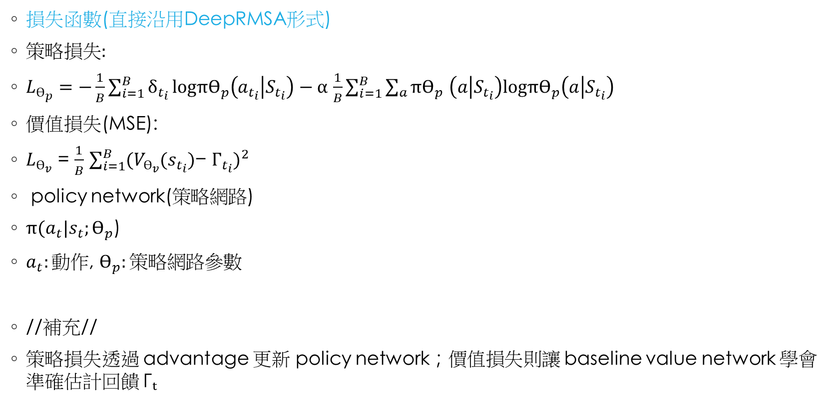
損失函數(直接沿用DeepRMSA形式)
$策略損失:$
$L_{ϴ_{p}}=−\frac{1}{B}\sum_{i=1}^{B}{δ_{t_{i}}}logπϴ_{p}\left(a_{t_{i}} | S_{t_{i}}\right)−α$ $\frac{1}{B}\sum_{i=1}^{B}{\sum_{a}{πϴ_{p}}}$ $\left(a | S_{t_{i}}\right)logπϴ_{p}\left(a | S_{t_{i}}\right)$
價值損失(MSE):
$L_{ϴ_{v}}$ = $\frac{1}{B}$ $\sum_{i=1}^{B}{{{{(V}_{ϴ_{v}}(s}_{t_{i}})\text{− }Г_{t_{i}})}^{2}}$
policy network(策略網路)
$π{(a}_{t}|s_{t};ϴ_{p}$)
$a_{t}:動作$, $ϴ_{p}:策略網路參數$
//補充//
策略損失透過 advantage 更新 policy network；價值損失則讓 baseline value network 學會準確估計回饋 Γₜ

Slide 26
BPSK (Binary Phase Shift Keying)
只有 2 種相位（0° 和 180°）。
每一個符號時間（symbol period）只能表示 1 bit。
相位 0° = bit 0
相位 180° = bit 1
🔹 QPSK (Quadrature Phase Shift Keying)
有 4 種相位（0°、90°、180°、270°）。
每一個符號時間可以表示 2 bits。
例如：
0° = 00
90° = 01
180° = 11
270° = 10
👉 所以是「一個符號（一個波形週期）承載兩個 bit」。
16-QAM：1 symbol = 4 bits
=>用震幅(1,0)+相位

Slide 27
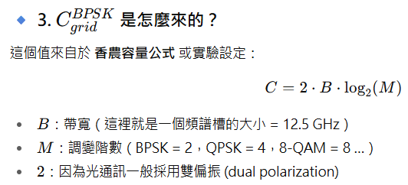
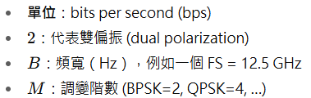
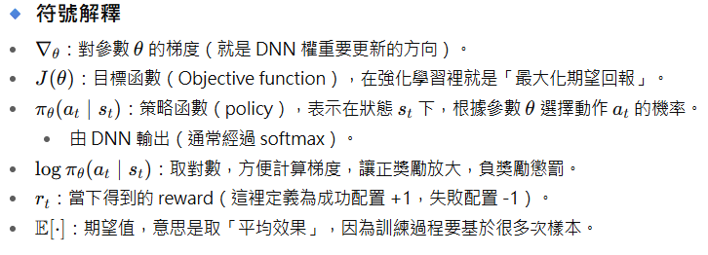
單位:
對 做求導偏數

Slide 28
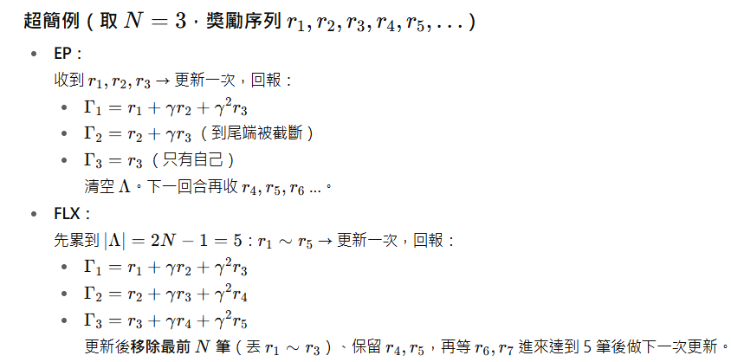

Slide 29
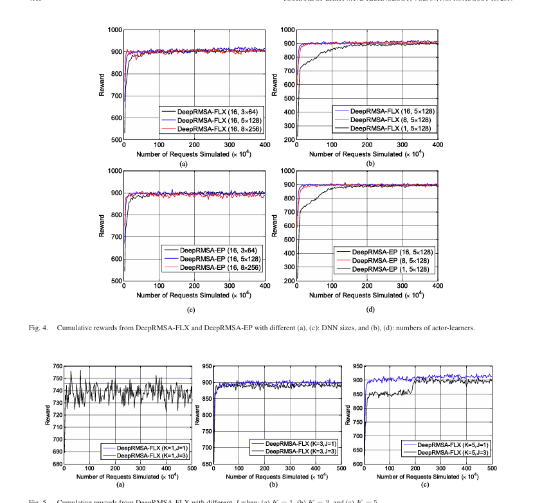

Slide 30
